Slide 1








第二节
第十章
二重积分的计算法
一、利用直角坐标计算二重积分
二、利用极坐标计算二重积分
机动 目录 上页 下页 返回 结束

Slide 2
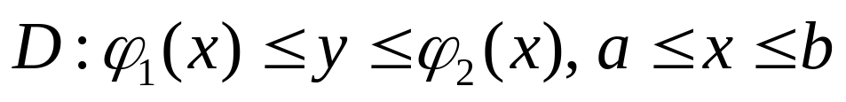
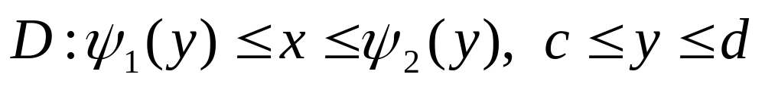
一、二重积分积分区域的分类
1.X-型区域：见P138 图10-4
特点：穿过D内部且平行于Y轴的直线与D的边界相交
至多两个交点。
2.Y-型区域：见P139 图10-6
特点：穿过D内部且平行于X轴的直线与D的边界相交
至多两个交点。

Slide 3
课堂练习：
判断区域类型，并用不等式表示区域。
P154 1、2 (2), (3); 4 (1)- (3);

Slide 4


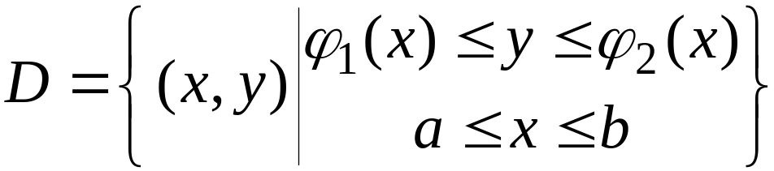


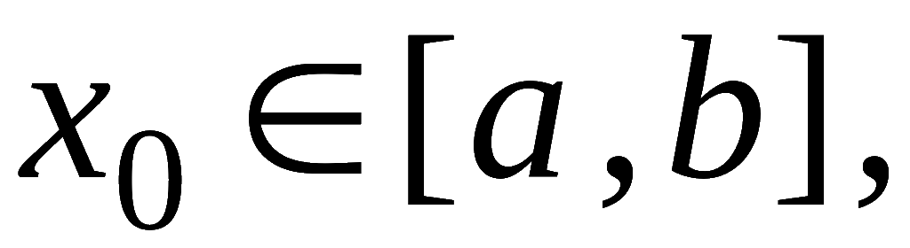
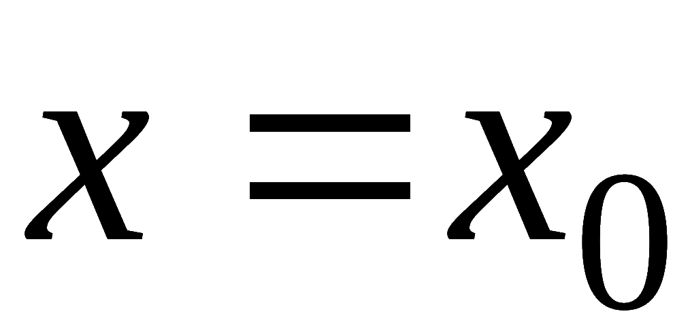





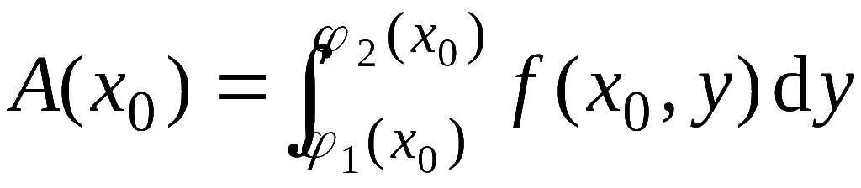

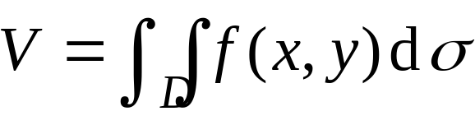
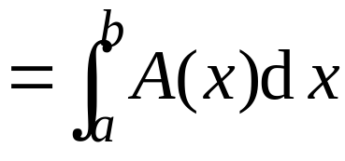
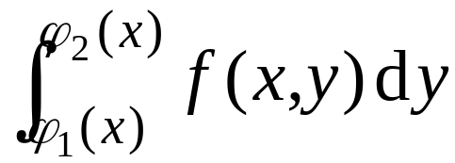
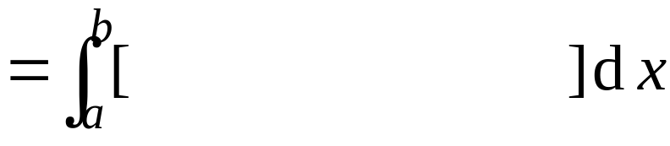
二、曲顶柱体体积的计算
设曲顶柱的底为
任取
平面
截柱体的
截面积为
故曲顶柱体体积为
机动 目录 上页 下页 返回 结束

Slide 5

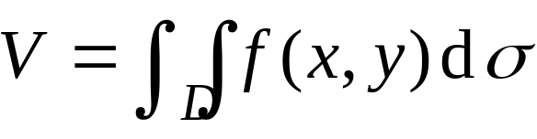



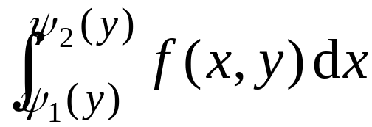
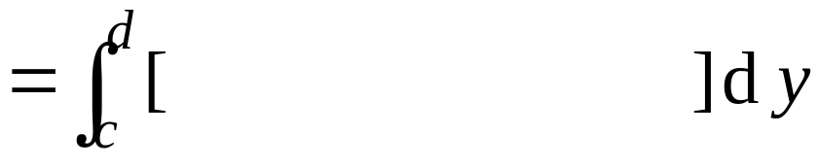

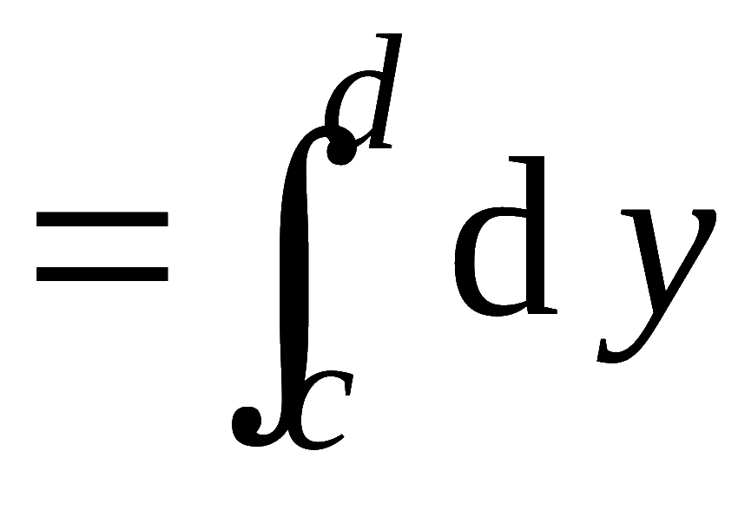
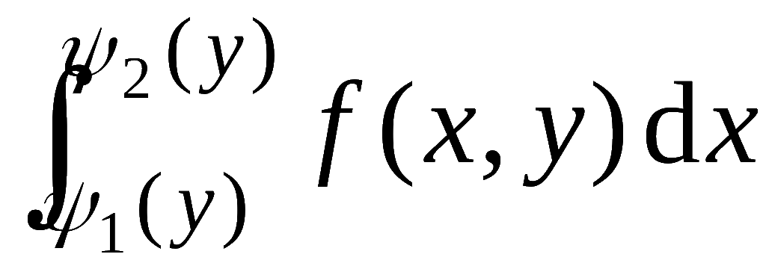



同样, 曲顶柱的底为
则其体积可按如下两次积分计算
机动 目录 上页 下页 返回 结束

Slide 6

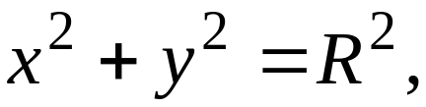
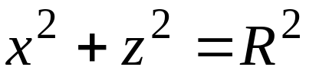


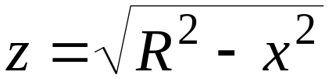

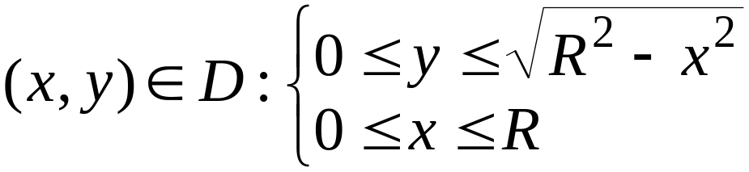


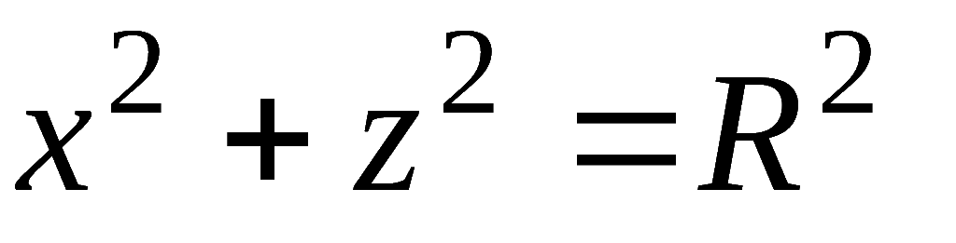

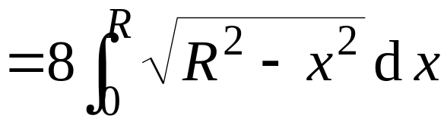
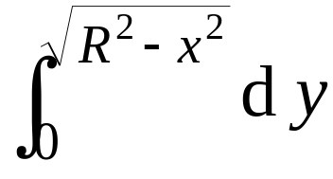
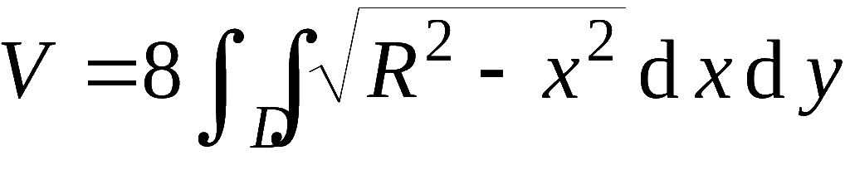
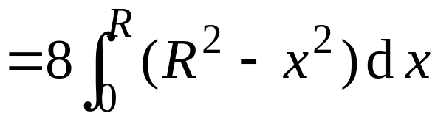
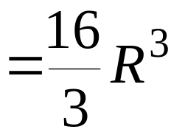
例4. 求两个底圆半径为R 的直角圆柱面所围的体积.
解: 设两个直圆柱方程为
利用对称性, 考虑第一卦限部分,
其曲顶柱体的顶为
则所求体积为
机动 目录 上页 下页 返回 结束

Slide 7


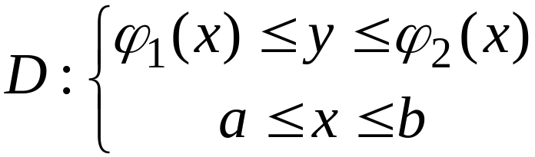




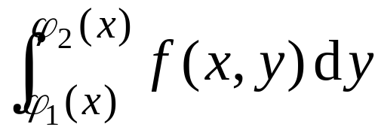

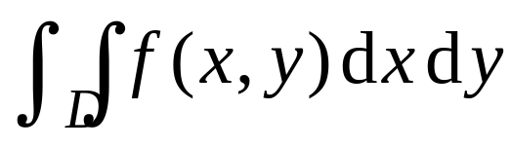
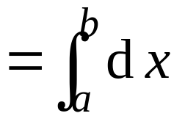

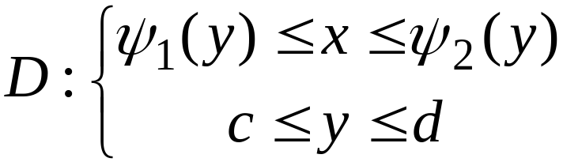

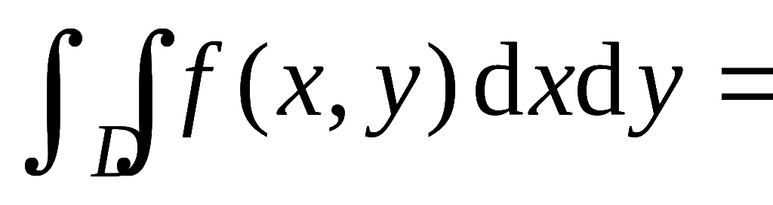
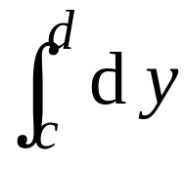
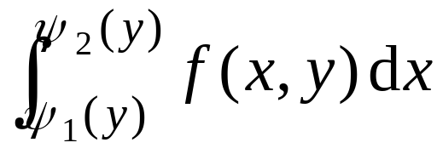
三、利用直角坐标计算二重积分
由曲顶柱体体积的计算可知,
且在D上连续时,
若D为 X – 型区域
则
若D为Y –型区域
则
机动 目录 上页 下页 返回 结束

Slide 8



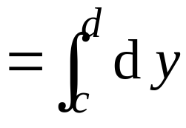




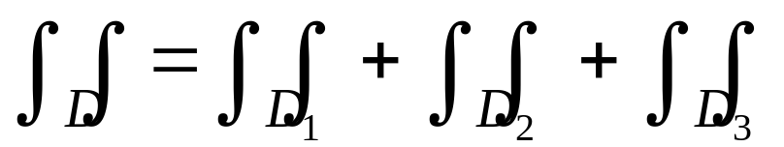
说明: (1) 若积分区域既是X–型区域又是Y –型区域 ,
则有
为计算方便,可选择积分序, 必要时还可以交换积分序.
(2) 若积分域较复杂,可将它分成若干
X-型域或Y-型域 ,
则
机动 目录 上页 下页 返回 结束

Slide 9
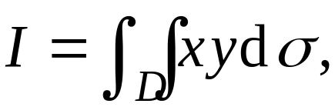
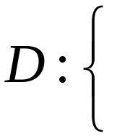


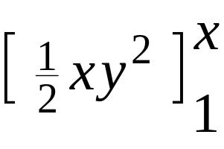
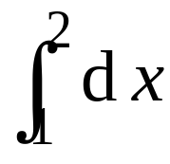
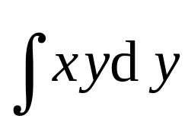
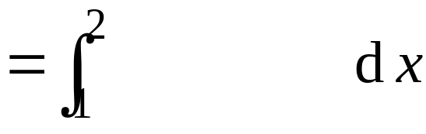




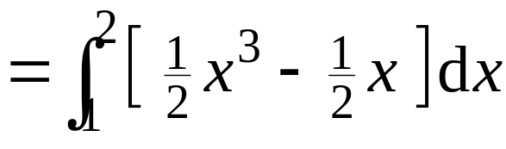
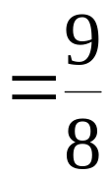


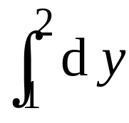
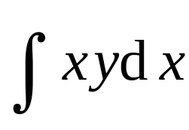
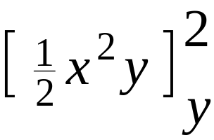
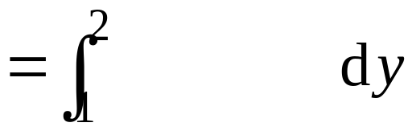
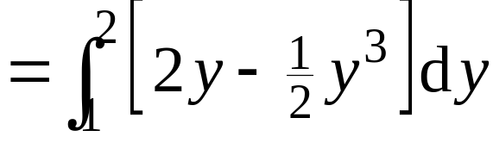
例1. 计算
其中D 是直线 y＝1, x＝2, 及
y＝x 所围的闭区域.
解法1. 将D看作X–型区域, 则
解法2. 将D看作Y–型区域, 则
机动 目录 上页 下页 返回 结束

Slide 10
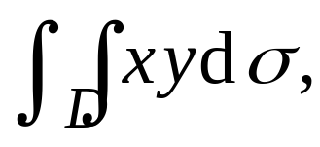
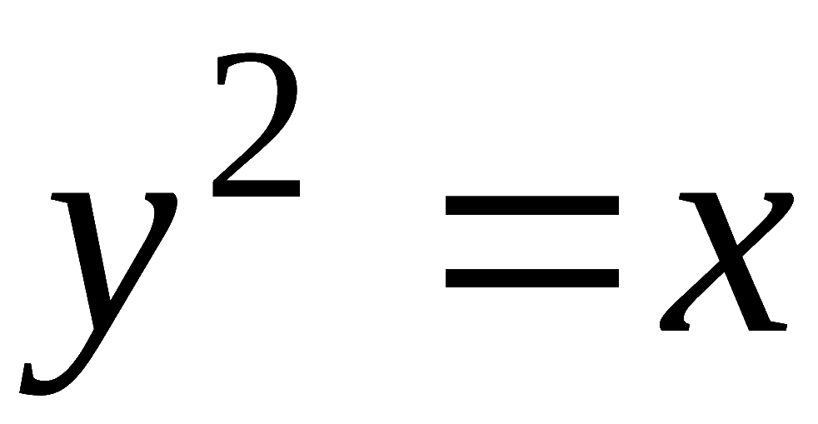





















例2. 计算
其中D 是抛物线
及直线
所围成的闭区域.
解: 为计算简便, 先对 x 后对 y 积分,
则
机动 目录 上页 下页 返回 结束

Slide 11
二重积分的计算
• 画出积分区域
• 写出积分限
• 化为二次积分
• 计算
曲顶柱体体积的计算 —— 二重积分的几何应用
机动 目录 上页 下页 返回 结束

Slide 12








内容小结
(1) 二重积分化为二次积分的方法
若积分区域为
则
若积分区域为
则
机动 目录 上页 下页 返回 结束

Slide 13
作业讲解：
P154 2 (1), (4); 5；8；9

Slide 14












思考. 计算
其中D 是直线
所围成的闭区域.
解: 由被积函数可知,
先对 x 积分不行,
因此取D 为X – 型域 :
说明: 有些二次积分为了积分方便, 还需交换积分顺序.
机动 目录 上页 下页 返回 结束

Slide 15















例4. 交换下列积分顺序
解: 积分域由两部分组成:
视为Y–型区域 , 则
机动 目录 上页 下页 返回 结束

Slide 16
课堂练习
P154 6 (3) ，(5) ;
第三节 目录 上页 下页 返回 结束

Slide 17

















二、利用极坐标计算二重积分
在极坐标系下, 用同心圆 r =常数
及射线 θ =常数, 分划区域D 为
则除包含边界点的小区域外,小区域的面积
在
内取点
对应有
机动 目录 上页 下页 返回 结束

Slide 18










即
机动 目录 上页 下页 返回 结束

Slide 19

















设
则
特别, 对
机动 目录 上页 下页 返回 结束

Slide 20





若 f ≡1 则可求得D 的面积
思考: 下列各图中域 D 分别与 x , y 轴相切于原点,试
问 θ 的变化范围是什么?
(1)
(2)
答:
机动 目录 上页 下页 返回 结束

Slide 21










例6. 计算
其中
解: 在极坐标系下
故
原式
由于
的原函数不是初等函数 ,
故本题无法用直角
坐标计算.
机动 目录 上页 下页 返回 结束

Slide 22






注:
利用例6可得到一个在概率论与数理统计及工程上
非常有用的反常积分公式
①
事实上, 当D 为 R² 时,
利用例6的结果, 得
故①式成立 .
机动 目录 上页 下页 返回 结束

Slide 23










例7. 求球体
被圆柱面
所截得的(含在柱面内的)立体的体积.
解: 设
由对称性可知
机动 目录 上页 下页 返回 结束

Slide 24
内容小结
(1) 二重积分化为累次积分的方法
直角坐标系情形 :
若积分区域为
则
若积分区域为
则
机动 目录 上页 下页 返回 结束

Slide 25









极坐标系情形: 若积分区域为
则
(2) 一般换元公式
在变换
下
且
则
机动 目录 上页 下页 返回 结束

Slide 26
(3) 计算步骤及注意事项
• 画出积分域
域边界应尽量多为坐标线
• 选择坐标系
被积函数关于坐标变量易分离
积分域分块要少
• 确定积分序
累次积好算为妙
图示法
• 写出积分限
( 先积一条线, 后扫积分域 )
不等式
充分利用对称性
• 计算要简便
应用换元公式
机动 目录 上页 下页 返回 结束

Slide 27
















思考与练习
1. 设
且
求
提示:
交换积分顺序后, x , y互换
机动 目录 上页 下页 返回 结束

Slide 28









2. 交换积分顺序
提示: 积分域如图
机动 目录 上页 下页 返回 结束

Slide 29
作业
P154 2 (1), (4); 5; 6 (2), (4); 9
第三节 目录 上页 下页 返回 结束

Slide 30












备用题
1. 给定
改变积分的次序.
解：
原式
机动 目录 上页 下页 返回 结束

Slide 31

















2. 计算
其中D 为由圆
及直线
所围成的
平面闭区域.
解：
机动 目录 上页 下页 返回 结束

